Slide 1

“El gran uso de la vida es de invertirla en algo que durará toda la eternidad.”
William Jones

Slide 2

“Esperad grandes cosas de Dios. Emprended grandes cosas por Dios.”
- William Carey

Slide 3

“La iglesia que deja de evangelizar, pronto dejará de ser evangélica.”
Alexander Duff

Slide 4
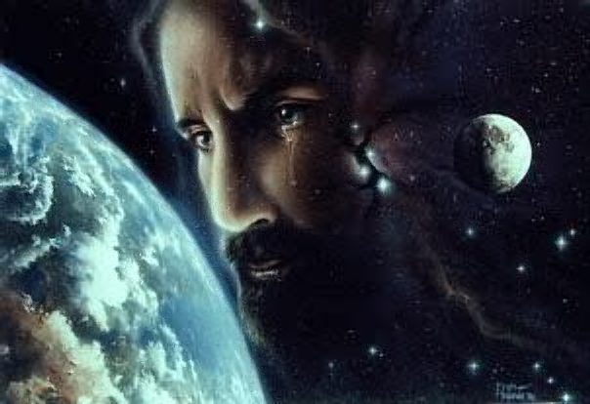
“Deja que mi corazón se quebrante por las mismas cosas que quebrantan el corazón de Dios.”
-Bob Pierce

Slide 5
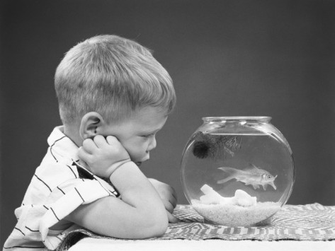
Debemos ser pescadores de hombres,
no guardianes del acuario.”
Mike Francen

Slide 6
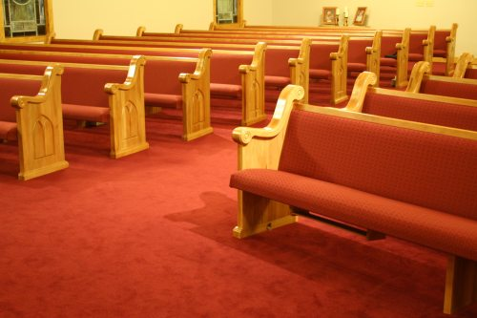
“La señal de una iglesia “grande” no es su capacidad de asientos, sino su capacidad de enviar.”
- Mike Stachura

Slide 7
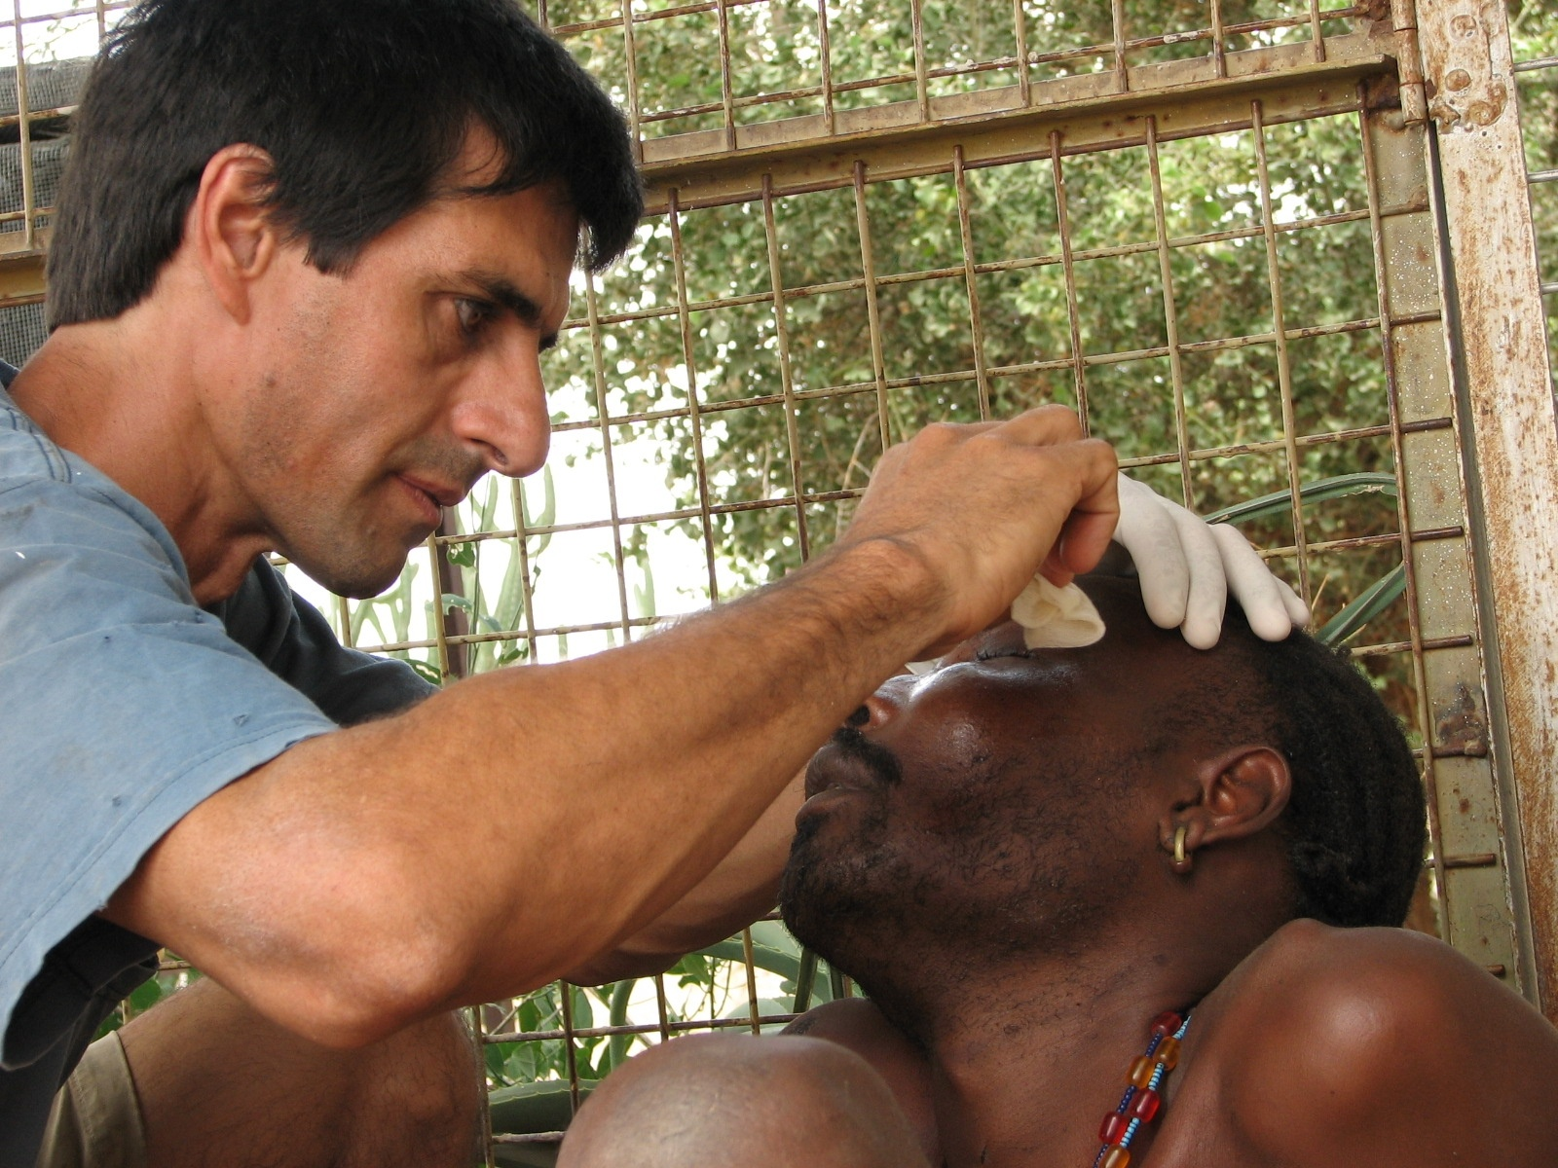
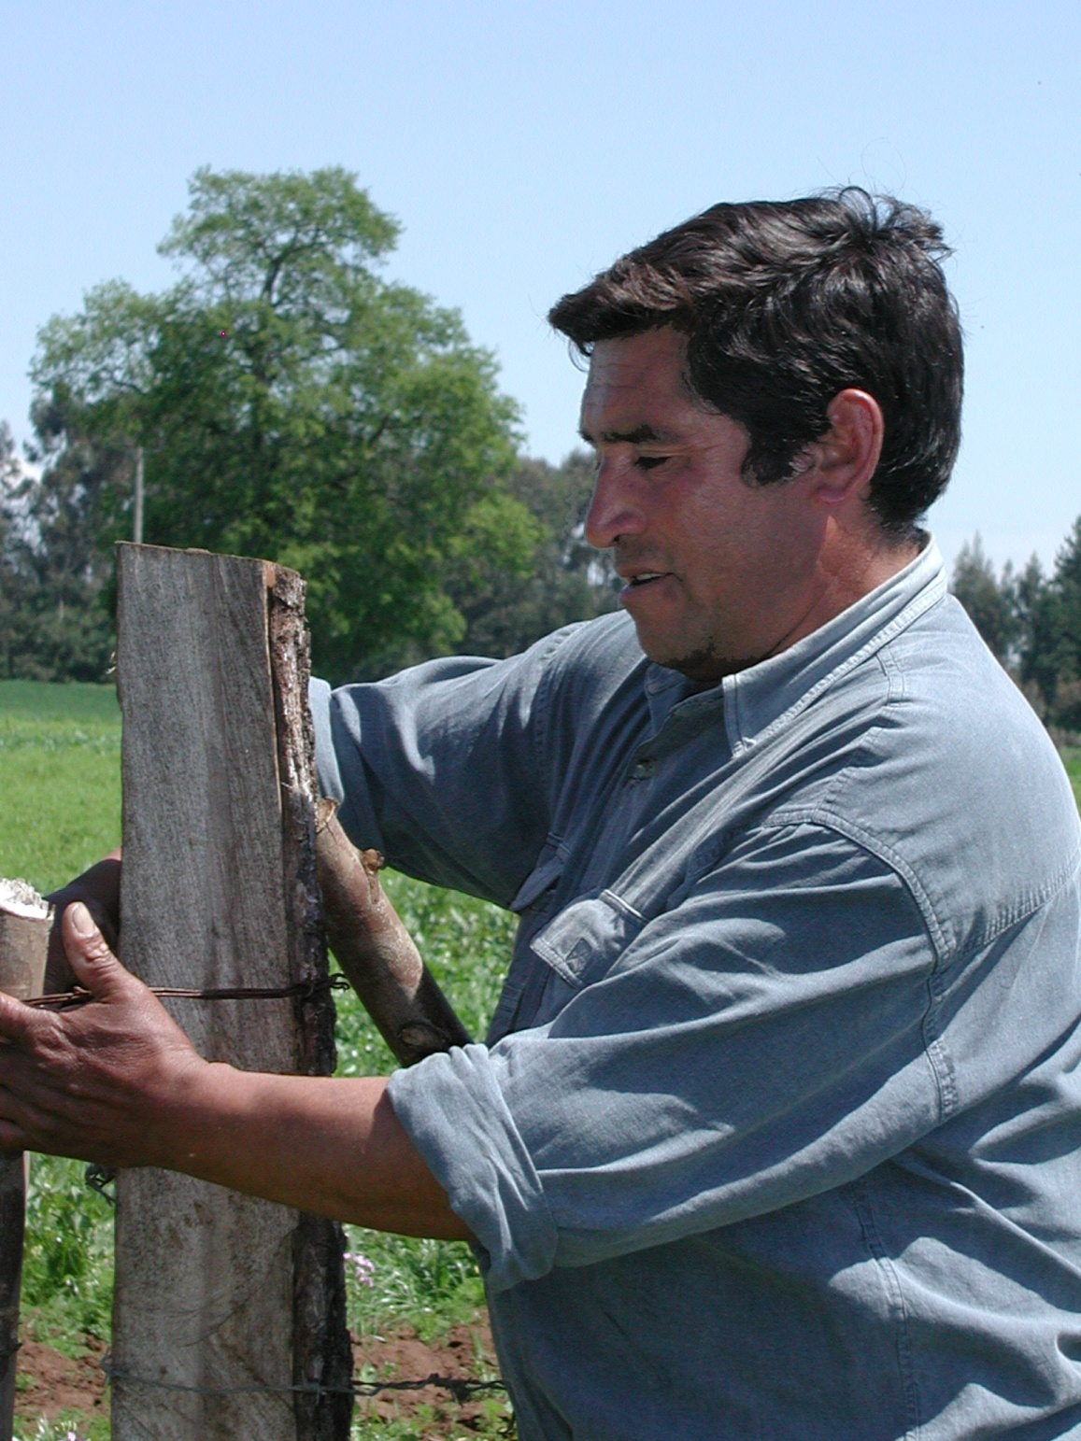
El que no sirve, no sirve.

Slide 8

“Ve, envía o desobedece.”
John Piper

Slide 9
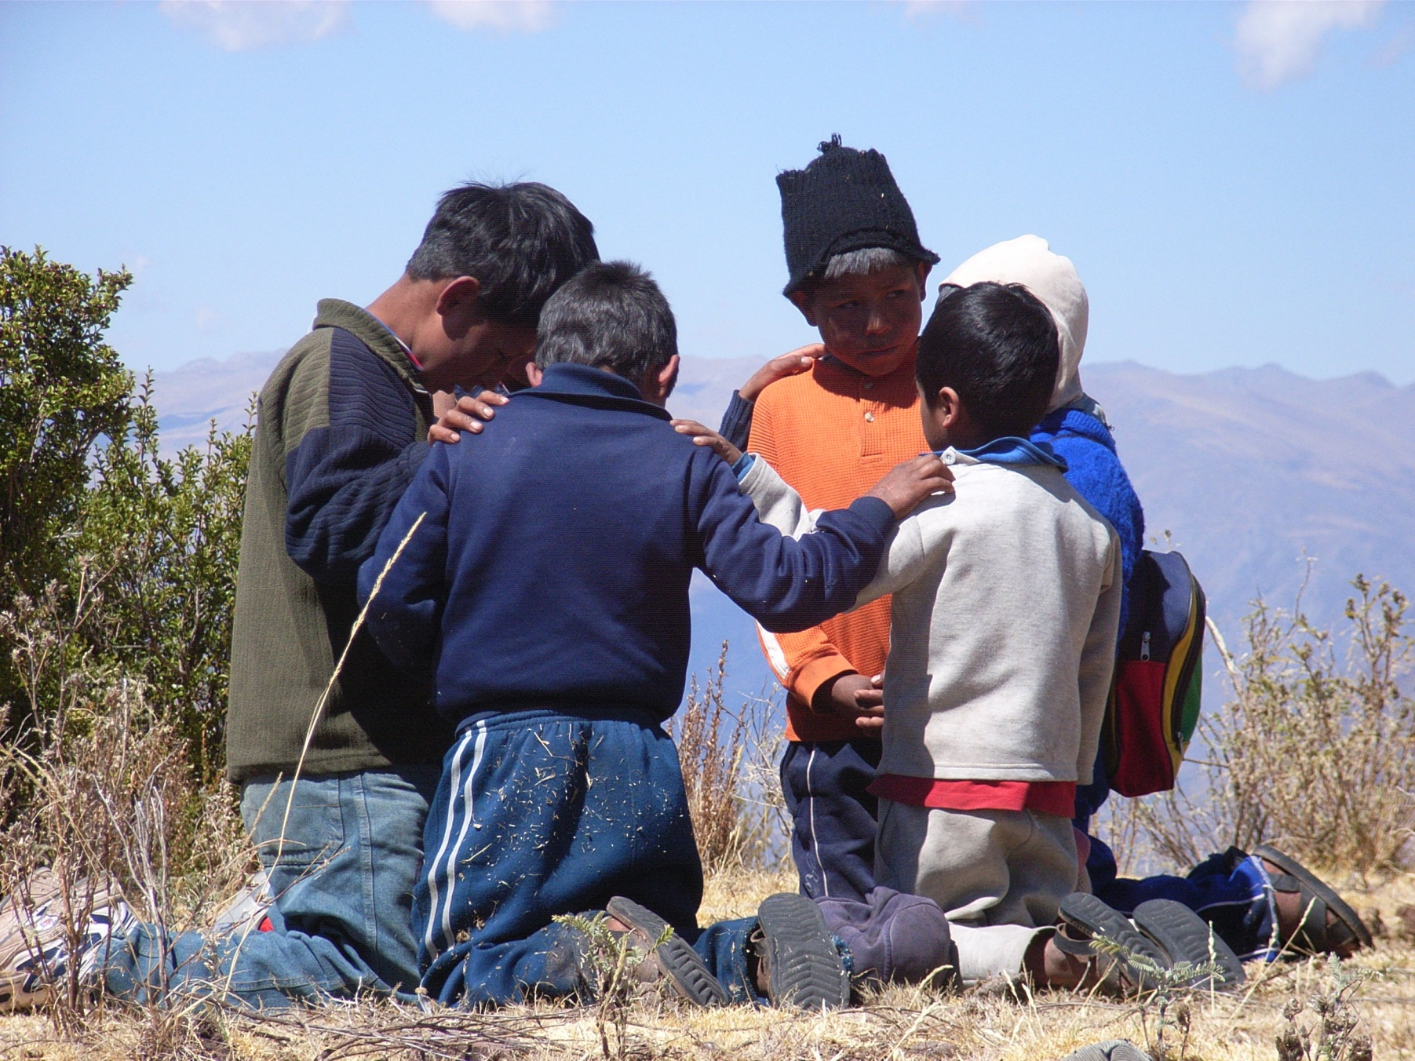
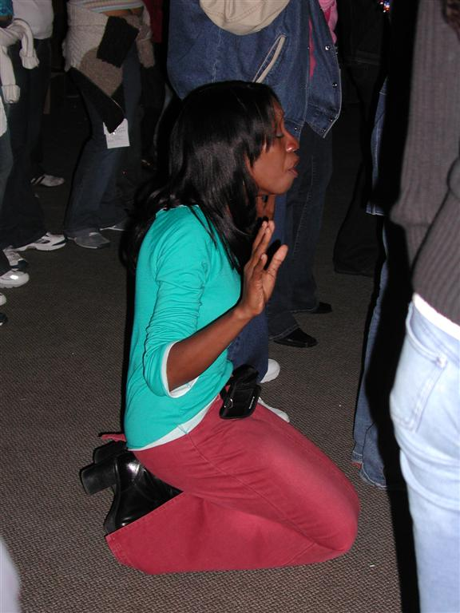
“La Gran Comisión se hace con los pies de los que van, las rodillas de los que oran y las manos de los que dan.”
— Anónimo

Slide 10

“Las misiones no son el ministerio para unos cuantos cristianos hiperactivos en la iglesia; las misiones son el propósito de la Iglesia.”
— Anónimo

Slide 11
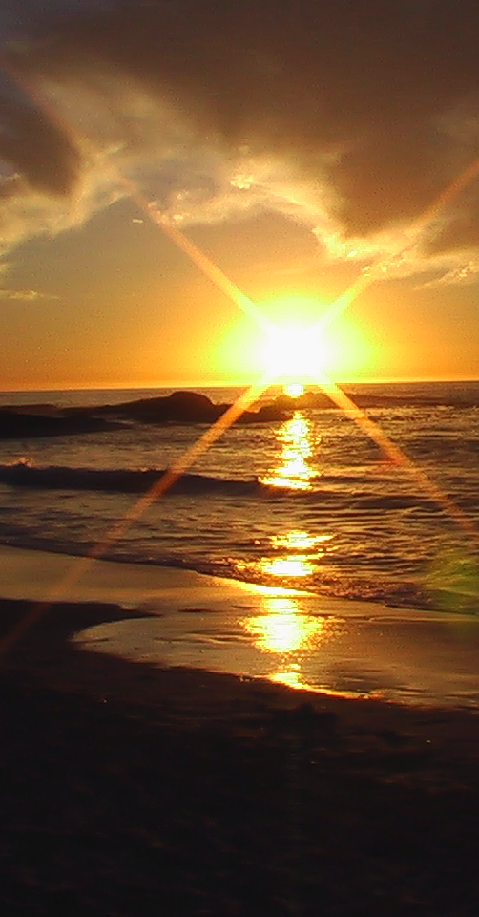
“Mayordomía es nada menos que un estilo de vida completa, un rendimiento total y una responsabilidad
a Dios”.
- Ronald Valet, pastor

Slide 12
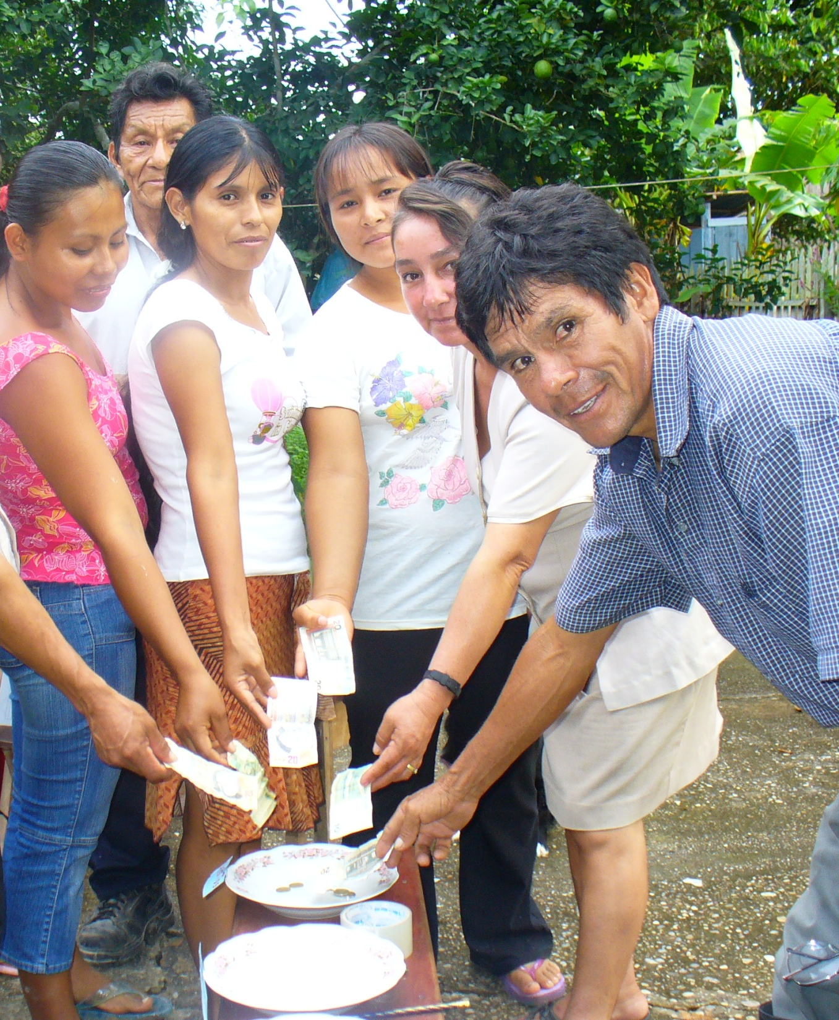
“Si no van mis pasos,
van mis pesos.”
— Anónimo

Slide 13

“Básicamente, la Iglesia tiene muchas responsabilidades, pero una sola misión: la evangelización y discipulado de las naciones.”
— Daniel Bacon

Slide 14
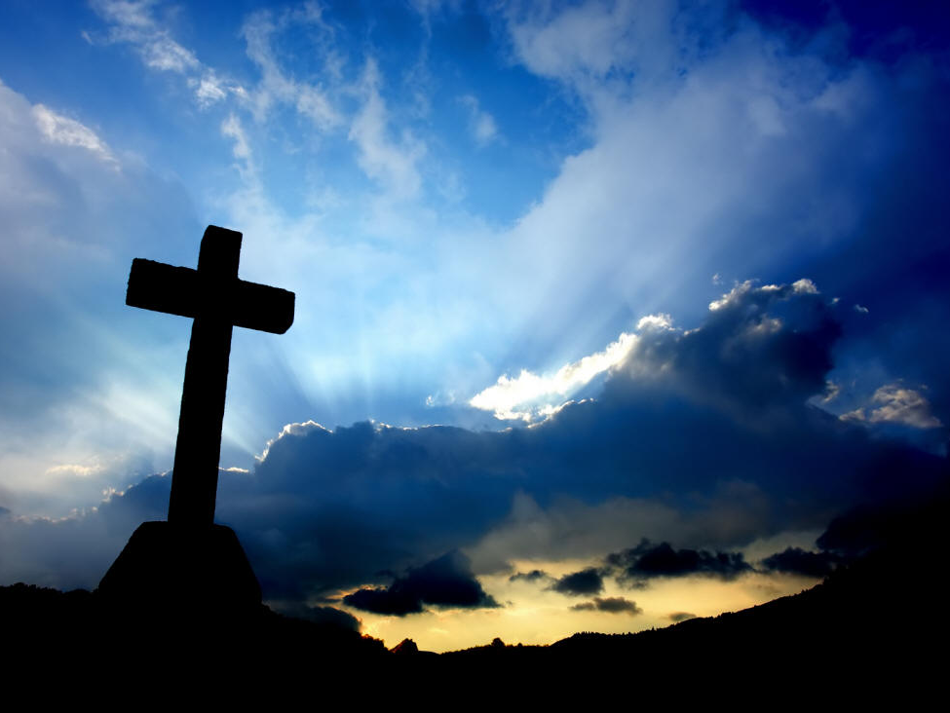
“El mundo no necesita el cristianismo, necesita a Cristo.”
— Kerry A. Olson

Slide 15
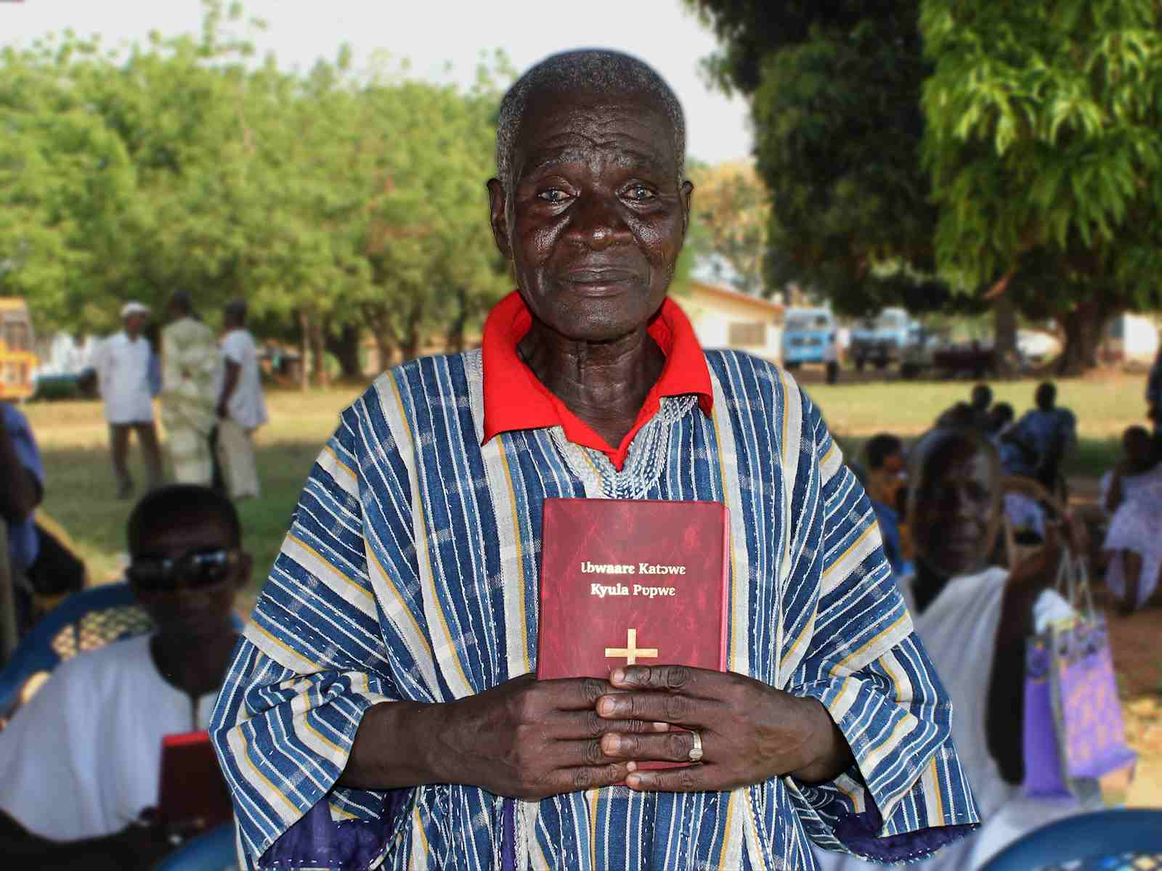
“Si tu Dios es tan inteligente, ¿por qué no sabe hablar mi idioma?”
— Indígena guatemalteco se lo dijo a Cameron Townsend

Slide 16
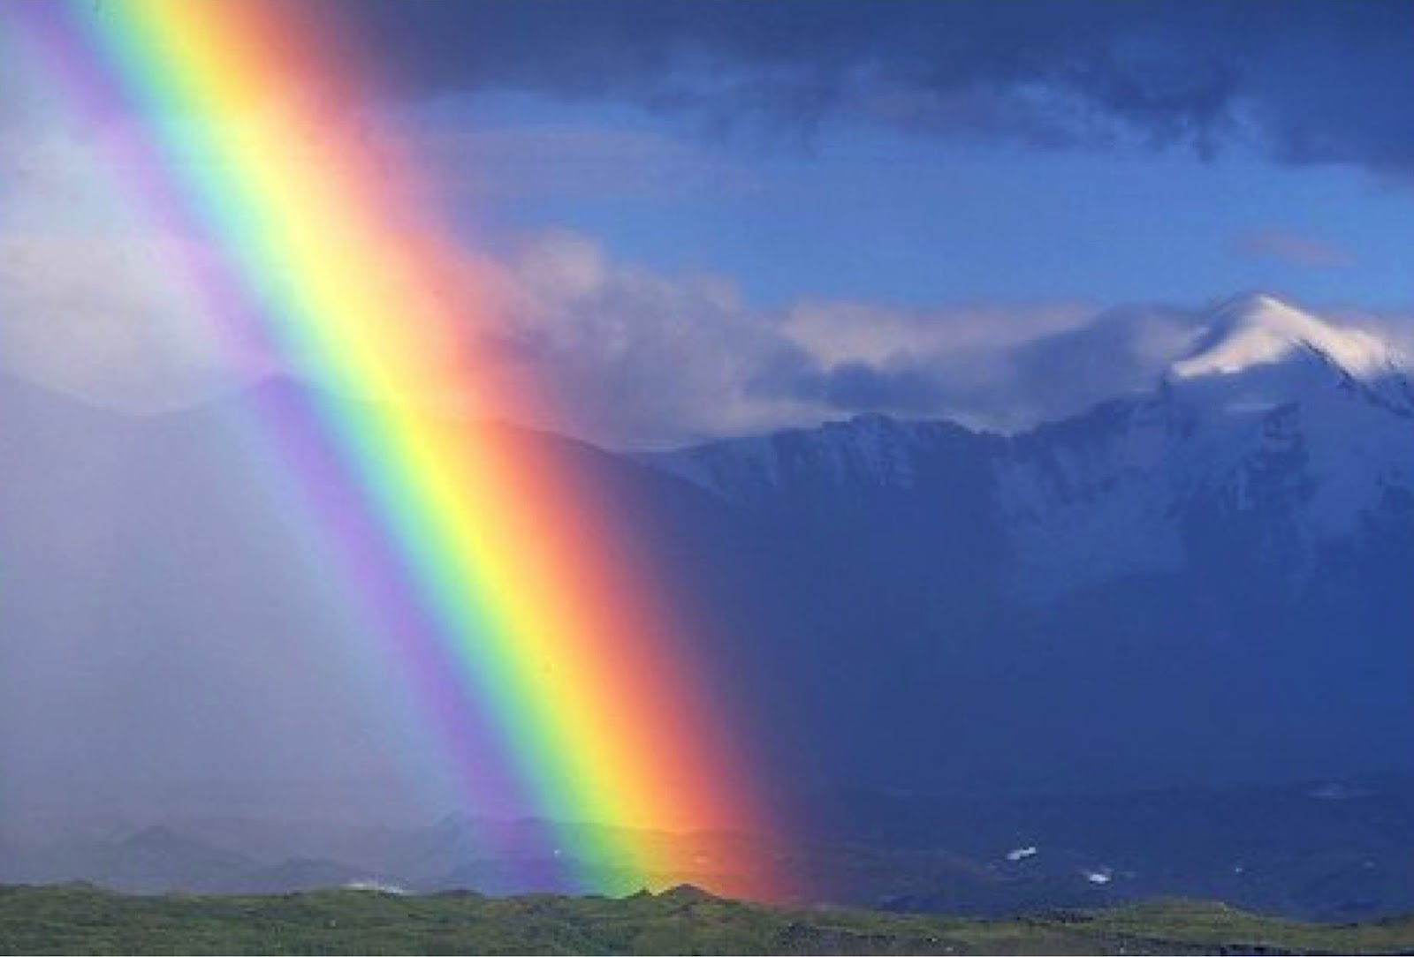
“Tu ministerio es lo que haces para bendecir a otros.”
— Darlene Cunningham

Slide 17
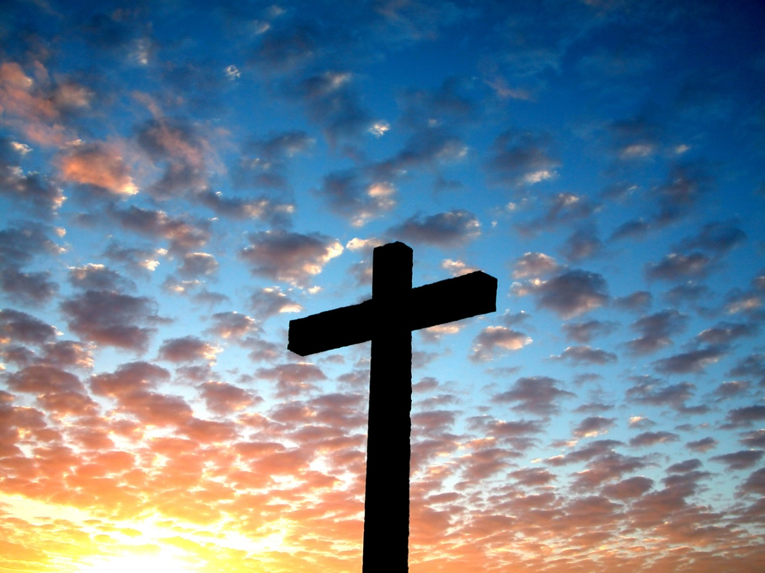
“Hay que hacer la voluntad de Dios: nada más, nada menos, ni otra cosa.”
— F.E. Marsh

Slide 18

Si encontraras una cura para el cáncer, ¿no sería inconcebible esconderla del resto de la humanidad?
Será mucho más inconcebible guardar silencio si se tiene la cura para las eterna paga del pecado, la muerte.
— Dave Davidson

Slide 19


“Hay redes, hay peces... ¡faltan pescadores!”
— Roberto Duran

Slide 20

Todas las naciones que has creado vendrán, Señor, y ante ti se postrarán y glorificarán tu nombre.
Porque tú eres grande y haces maravillas; ¡sólo tú eres Dios!
Salmo 86:9-10

Slide 21



La misión se trata de gente
¿Adónde?
El resto solo es geografía.

Slide 22
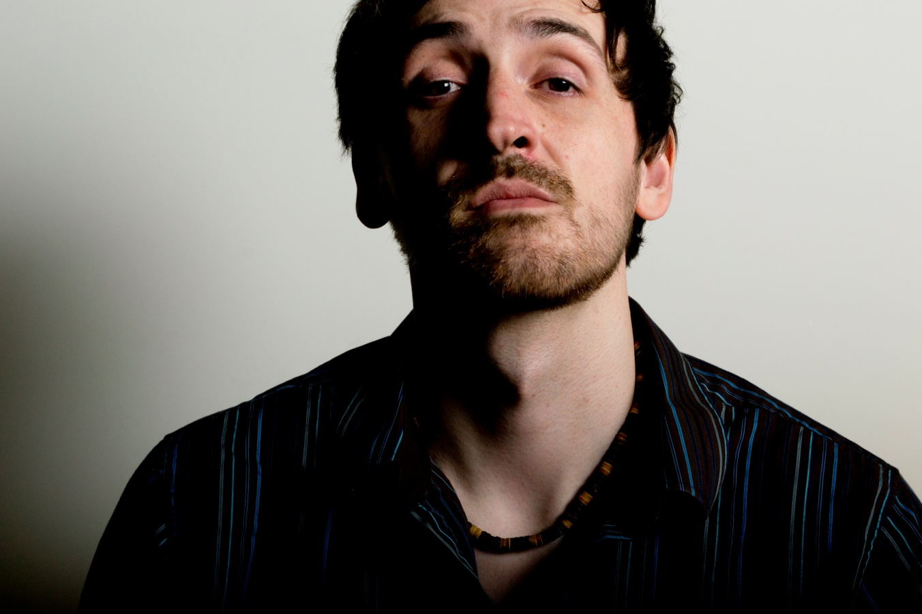
“Lo opuesto al amor, no es el odio, sino la indiferencia.”
— C.S. Lewis

Slide 23

“El mundo se está durmiendo en la oscuridad, y la Iglesia no puede pelear porque está dormida en la luz.”
— Keith Green

Slide 24

“La Iglesia no fue diseñada para ser una reserva, recibiendo y reteniendo constantemente las bendiciones para sí misma, sino para ser un conducto, llevándolas a otros por dondequiera.”
— Robert Hall Glover

Slide 25

“Hay que hacer la voluntad de Dios: nada más, nada menos, ni otra cosa.”
— F.E. Marsh

Slide 26


Slide 27

"Los misioneros viven de las promesas de los ricos y de las ofrendas de los pobres."
—Alfredo Guerrero

Slide 28

“El evangelio sólo es buenas noticias, si llega a tiempo.”
— Carl F. Henry

Slide 29

“El último mandamiento de Jesús debe ser nuestra primera preocupación.”
— Larry Hill

Slide 30
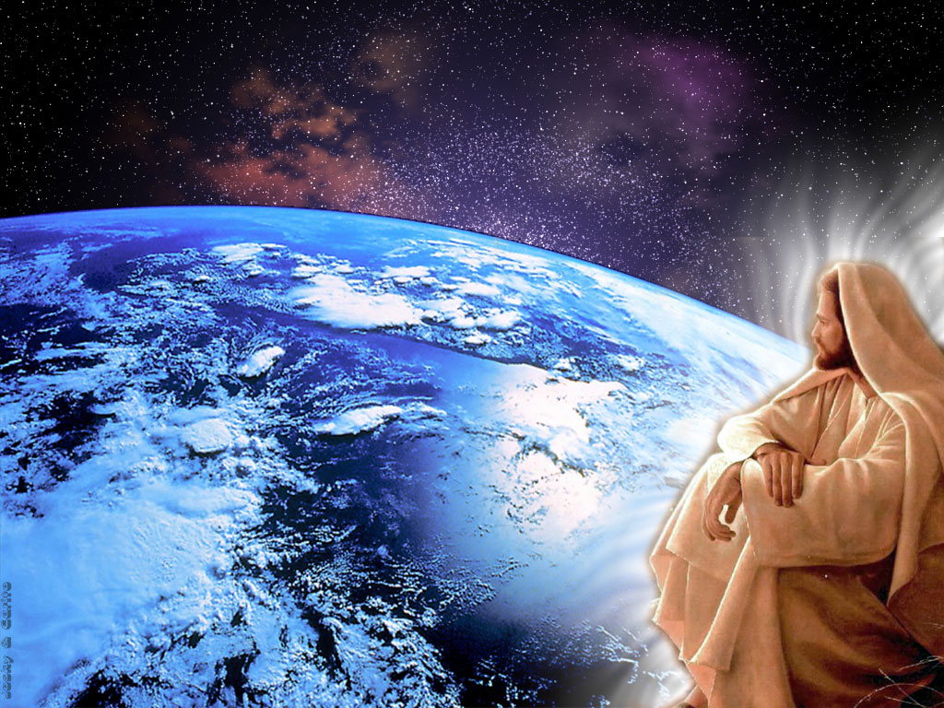
“Dios sólo tuvo un hijo y fue misionero.”
— David Livingstone

Slide 31
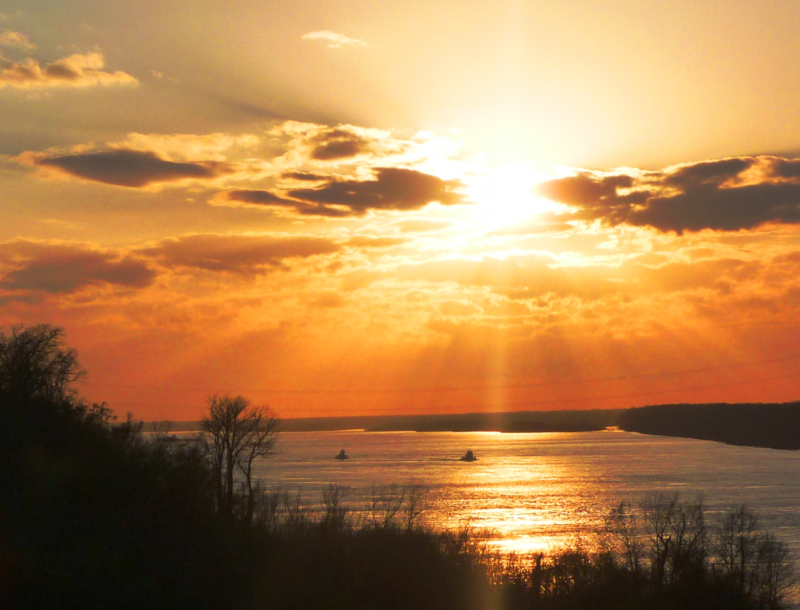
“Haz lo que puedes, donde estás,
con lo que tienes.”
— Martín Lutero

Slide 32

La mayoría de los cristianos desean todos los privilegios y ninguna de las responsabilidades.
— Jorge Verwer

Slide 33
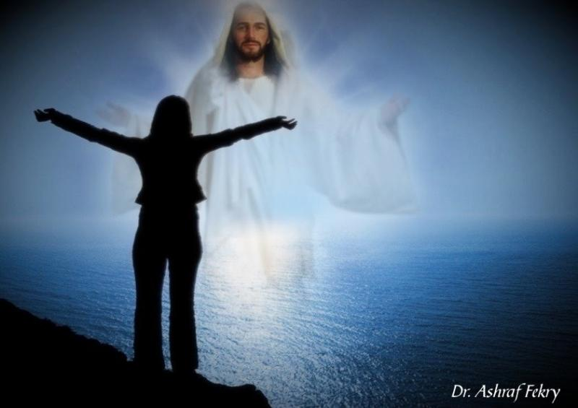
“Debes ir, o mandar un substituto.”
— Oswald J. Smith

Slide 34

“Debemos ser cristianos globales con una visión global, porque nuestro Dios
es un Dios global.”
— John Stott

Slide 35

“Si quitas las misiones de la Biblia, no te quedará nada, solamente las tapas.”
— Nina Gunter

Slide 36

“En 100 años, ¿quién importará cuánto éxito hayamos logrado o la comodidad con que
hayamos vivido?
Lo que va a importar es en qué invertimos nuestras
vidas.”
— Moisés López V.

Slide 37
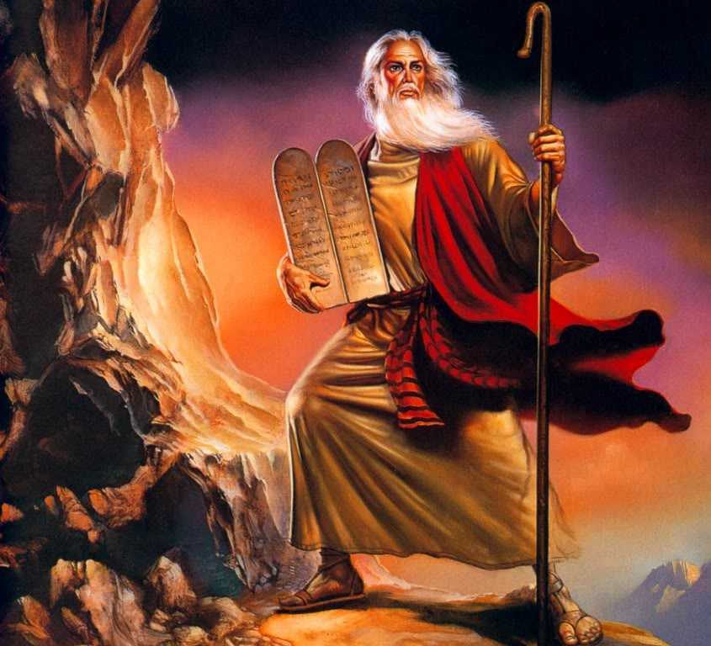
“Moisés pasó los primeros
40 años de su vida pensando que podía hacer algo…
Otros 40 años para descubrir
que no era nadie, y sus últimos 40 años para saber que Dios puede usar un nadie para hacer algo.” - Anónimo

Slide 38

“¡Jesús no dio la Gran Comisión, sino que la repitió y la reafirmó!... La comisión que vemos en el Nuevo Testamento es una continuación del plan y propósito de Dios que se encuentra desde el principio en el Antiguo Testamento.”
— Kerry A. Olson

Slide 39

“¿Qué parte de la palabra "Id" no entiendes?”
— Robert Suhonen

Slide 40

“Dios no está buscando personas de gran fe, sino individuos dispuestos a seguirle.”
— Hudson Taylor

Slide 41
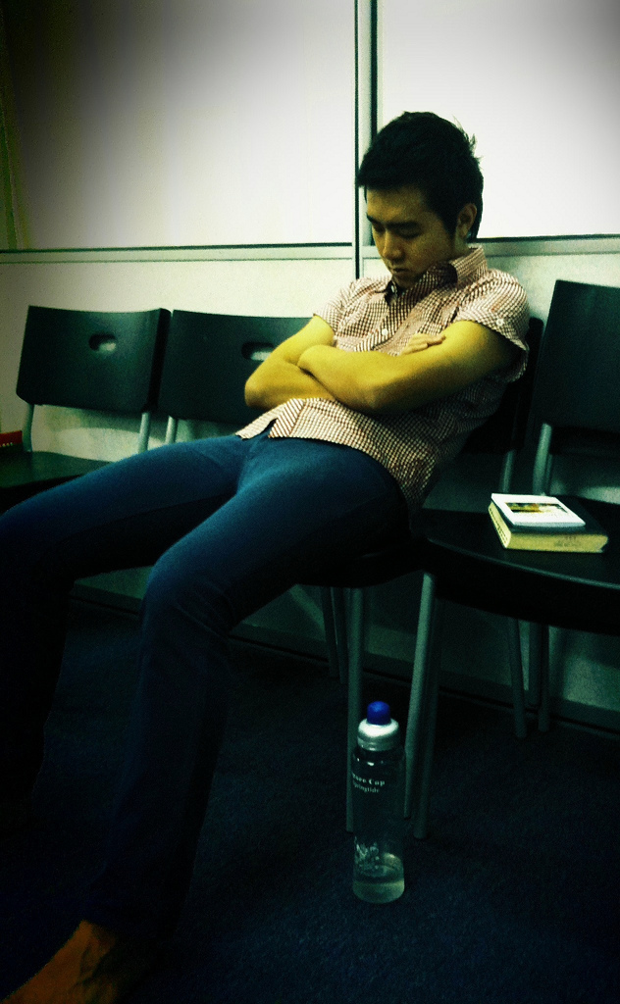
“Tenemos los medios para poder evangelizar a nuestro país, lamentablemente están dormitando en las bancas de nuestras iglesias.”
— John Stott

Slide 42

“Dios usa a hombres y mujeres que son lo suficientemente débiles y frágiles como para apoyarse en Él.”
— Hudson Taylor

Slide 43

“Dios no llama a los calificados, califica a los llamados.”
— A. W. Tozer

Slide 44
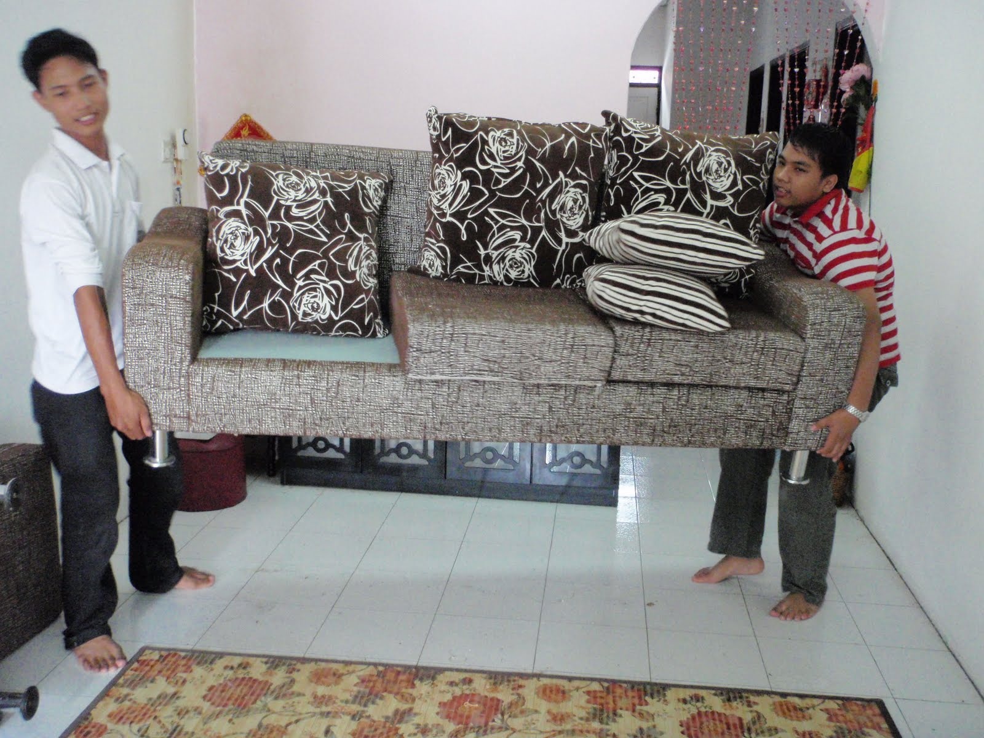
“Hacer otra cosas en la iglesia sin evangelizar, es como reacomodar los muebles cuando la casa está en llamas.”
— David Watson

